Slide 1

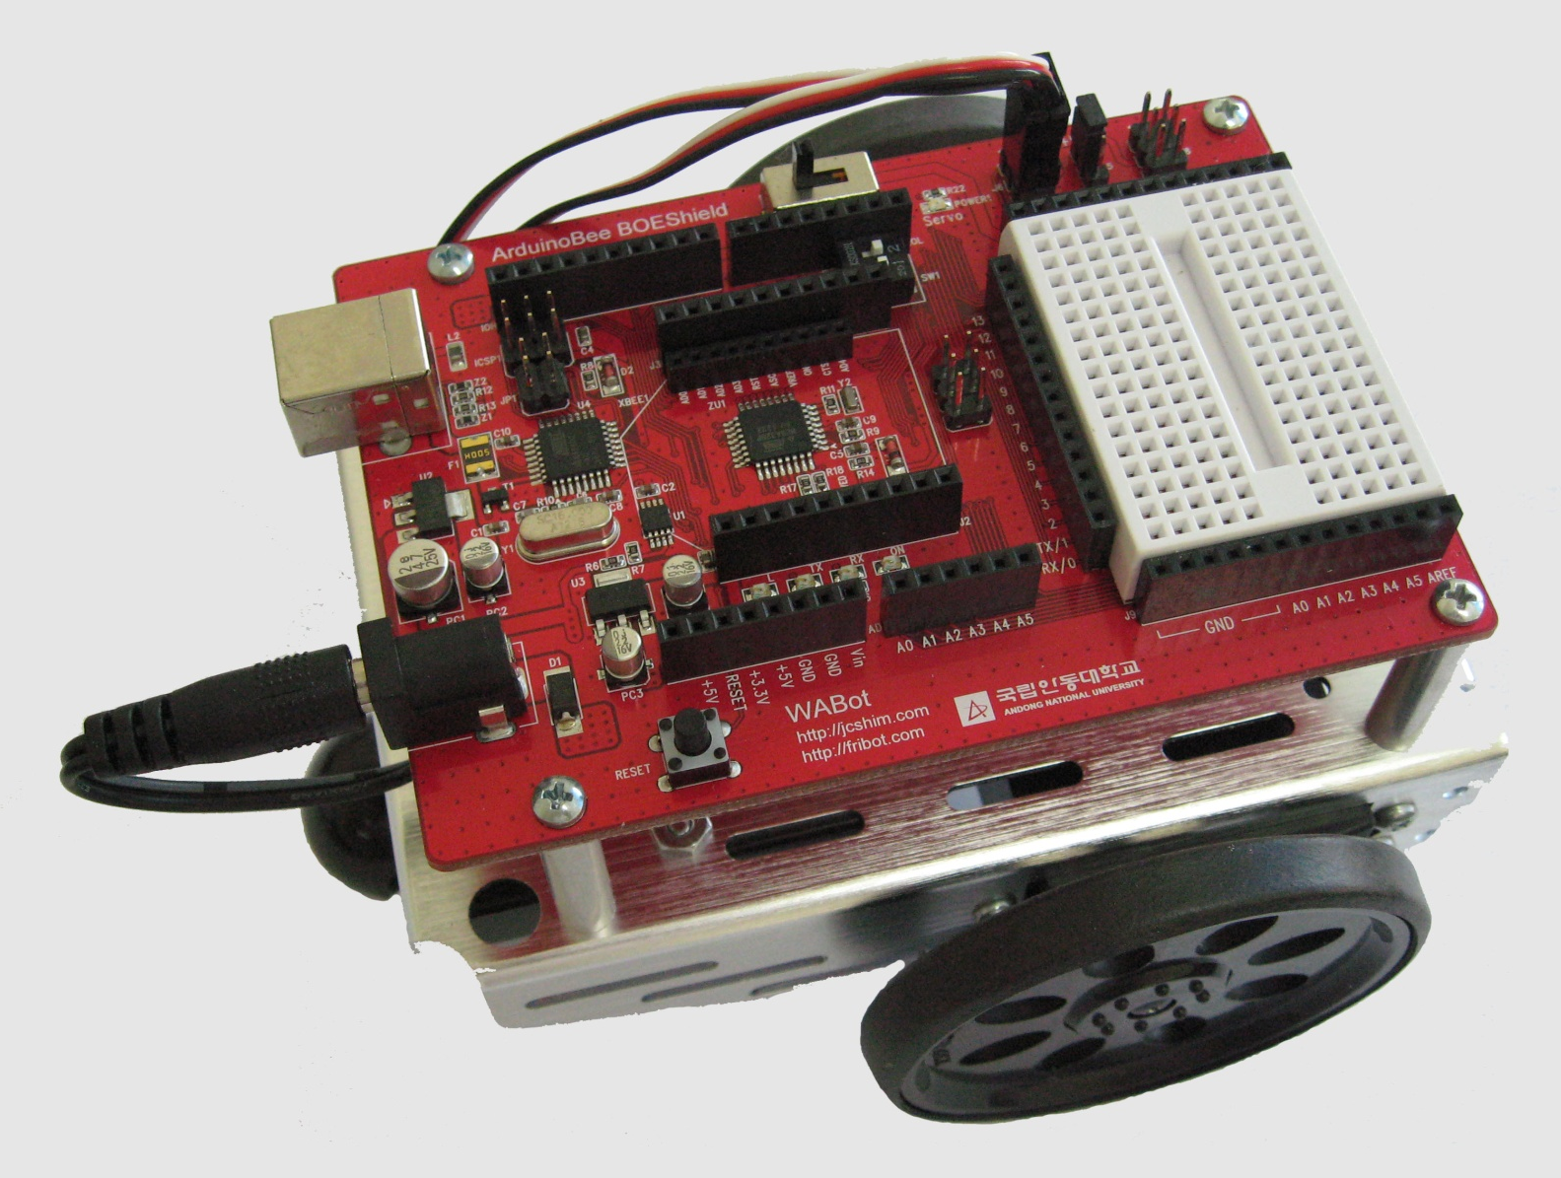
ABOT 더듬이 로봇 (3)
컴퓨터소프트웨어공학과
IoT프로그래밍

Slide 2
목 차
1. 더듬이 만들기
2. 더듬이 필드 테스트
3. 더듬이 주행
4. 모서리 탈출

Slide 3
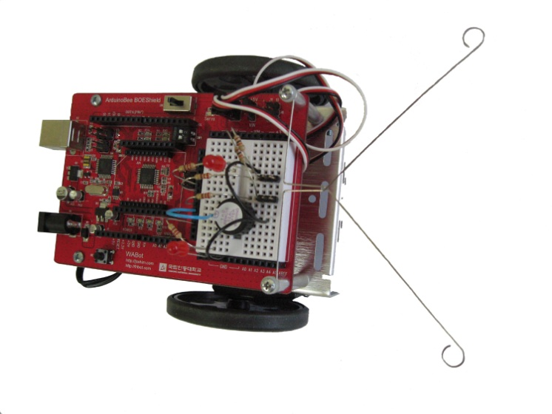
4. 모서리 탈출
#include <Servo.h> // Include servo library
Servo servoLeft; // Declare left and right servos
Servo servoRight;
byte wLeftOld; // Previous loop whisker values
byte wRightOld;
byte counter; // For counting alternate corners
void setup() // Built-in initialization block
{
pinMode(7, INPUT); // Set right whisker pin to input
pinMode(5, INPUT); // Set left whisker pin to input
pinMode(8, OUTPUT); // Left LED indicator -> output
pinMode(2, OUTPUT); // Right LED indicator -> output
tone(4, 3000, 1000); // Play tone for 1 second
delay(1000); // Delay to finish tone
servoLeft.attach(13); // Attach left signal to pin 13
servoRight.attach(12); // Attach right signal to pin 12
wLeftOld = 0; // Init. previous whisker states
wRightOld = 1;
counter = 0; // Initialize counter to 0
}

Slide 4
void loop() // Main loop auto-repeats
{
byte wLeft = digitalRead(5); // Copy left result to wLeft
byte wRight = digitalRead(7); // Copy right result to wRight
if(wLeft != wRight) // One whisker pressed?
{ // Alternate from last time?
if ((wLeft != wLeftOld) && (wRight != wRightOld))
{
counter++; // Increase count by one
wLeftOld = wLeft; // Record current for next rep
wRightOld = wRight;
if(counter == 4) // Stuck in a corner?
{
wLeft = 0; // Set up for U-turn
wRight = 0;
counter = 0; // Clear alternate corner count
}
}
else // Not alternate from last time
{
counter = 0; // Clear alternate corner count
}
}

Slide 5
// Whisker Navigation
if((wLeft == 0) && (wRight == 0)) // If both whiskers contact
{ digitalWrite(8, HIGH); // Left LED on
digitalWrite(2, HIGH); // Right LED on
backward(1000); // Back up 1 second
turnLeft(800); // Turn left about 120 degrees
}
else if(wLeft == 0) // If only left whisker contact
{ digitalWrite(8, HIGH); // Left LED on
digitalWrite(2, LOW); // Right LED off
backward(1000); // Back up 1 second
turnRight(400); // Turn right about 60 degrees
}
else if(wRight == 0) // If only right whisker contact
{ digitalWrite(8, LOW); // Left LED off
digitalWrite(2, HIGH); // Right LED on
backward(1000); // Back up 1 second
turnLeft(400); // Turn left about 60 degrees
}
else // Otherwise, no whisker contact
{ digitalWrite(8, LOW); // Left LED off
digitalWrite(2, LOW); // Right LED off
forward(20); // Forward 1/50 of a second
}
}
자료출처: Parallax.com

Slide 6
void forward(int time) // Forward function
{
servoLeft.writeMicroseconds(1700); // Left wheel counterclockwise
servoRight.writeMicroseconds(1300); // Right wheel clockwise
delay(time); // Maneuver for time ms
}
void turnLeft(int time) // Left turn function
{
servoLeft.writeMicroseconds(1300); // Left wheel clockwise
servoRight.writeMicroseconds(1300); // Right wheel clockwise
delay(time); // Maneuver for time ms
}
void turnRight(int time) // Right turn function
{
servoLeft.writeMicroseconds(1700); // Left wheel counterclockwise
servoRight.writeMicroseconds(1700); // Right wheel counterclockwise
delay(time); // Maneuver for time ms
}
void backward(int time) // Backward function
{
servoLeft.writeMicroseconds(1300); // Left wheel clockwise
servoRight.writeMicroseconds(1700); // Right wheel counterclockwise
delay(time); // Maneuver for time ms
}
자료출처: Parallax.com

Slide 8
4 실습 과제 (1)
로봇이 왼쪽 모터는 최대 속도,
오른쪽 모터는 절반의 속도로
시계 방향으로 원 주행을 하다가
바깥쪽 더듬이가 터치되면 큰 원을 그리고
안쪽 더듬이가 터치되면 작은 원을 그리도록

Slide 9
4 실습 과제 (2)
2. 로봇이 시계 방향으로 원 주행을 하다가
바깥쪽 더듬이가 터치될 때마다 큰 원을 그리고
안쪽 더듬이가 터치될 때마다 작은 원을 그리도록

Slide 10
4 실습 과제 (3)
3. 로봇이 시계 방향으로 원 주행을 하다가
바깥쪽 더듬이가 터치될 때마다 큰 원을 그리고
안쪽 더듬이가 터치될 때마다 작은 원을 그리는데
작은 원은 오른쪽 바퀴가 정지할 때까지,
큰 원은 직선이 될 때까지만 변하도록 (과제1. 동영상과 스케치 제출)

